Slide 1
ENTEROBACTERIAS
Catalina Martínez Jaramillo

Slide 2
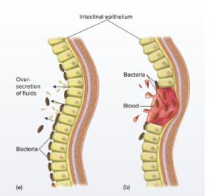
Enfermedad diarréica
Síndrome agudo del tracto intestinal.
Aumentan el volumen de líquido y frecuencia deposiciones, acompañada de dolor abdominal intenso.
Gastroenteritis (inflamación del revestimiento del estómago y el intestino).
La diarrea infecciosa ocurre por:
Secreción de enterotoxinas: m.o en superficie de células, secreta la toxina. Interrupción del metabolismo celular, pérdida de electrolitos, agua.
Invasión del epitelio intestinal: destrucción de células epiteliales y forma ulceraciones, pérdida del revestimiento intestinal y sangrado.

Slide 3
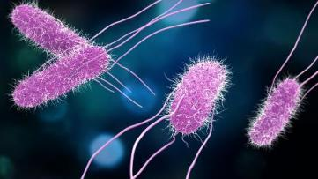
Enterobacteriaceae
Llamados ”bacilos gramentéricos” y “bacterias entéricas” (griego enterikos perteneciente al intestino).
Pequeños (1 μm x 2-3 μm); no esporas; hábitat: tracto intestinal.
Anaerobios o aerobios facultativos, fermentan carbohidratos, estructura antigénica compleja, toxinas y otros factores de virulencia.
Géneros: Escherichia, Shigella, Salmonella, Enterobacter, Klebsiella, Serratia, Proteus y otros.

Slide 4
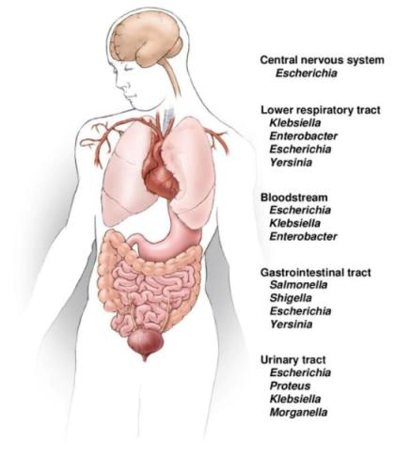
Enterobacteriaceae
44 géneros.
Opurtunistas (E. coli, E. coli, Klebsiella, Enterobacter, Serratia, Proteus, and Citrobacter).
Patógenos (salmonelas y Shigelas).
Causa más frecuente de diarreas (3 millones muertes, 4 mil millones de infecciones/año).
Más del 30% de los aislamientos en infecciones.
Se aíslan: jaboneras, lavabos y dispositivos invasivos como cánulas traqueales y catéteres permanentes.

Slide 5
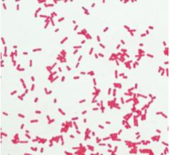
Enterobacteriaceae
Los géneros de esta familia comparten varias características:
Fermentación de glucosa.
Reducción de nitratos.
Oxidasa negativa.
Presencia de flagelos (excepto en Shigella y Klebsiella).
No capsula (Klebsiella).
Se suele utilizar una batería de pruebas bioquímicas para identificar los principales géneros y especies.

Slide 6
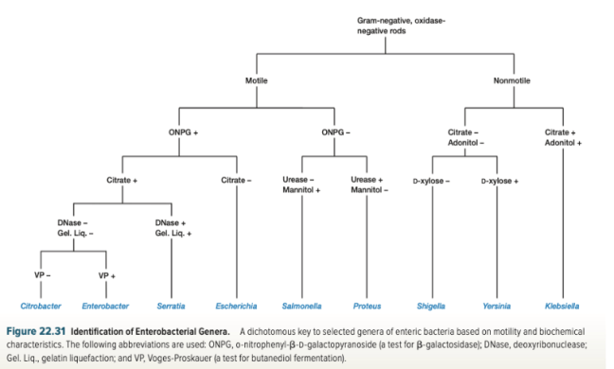
Identificación
Se suele utilizar una batería de pruebas bioquímicas para identificar los principales géneros y especies.

Slide 7
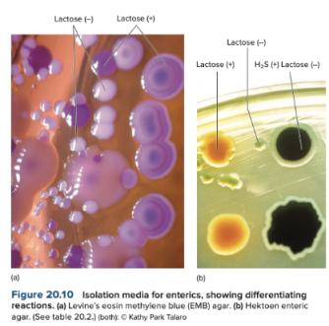
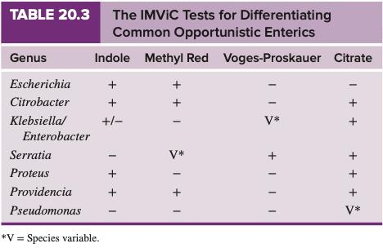
Identificación
½ de enriquecimiento (selenito o caldo GN-gramnegativo) inhibe la microbiota normal.
½ diferenciales selectivos (agar MacConkey, EMB o Hektoen). fermentadores y no de lactosa.
Subcultivan en agar inclinados de agar hierro con triple azúcar (TSI) para su posterior análisis.
Sí requiere pruebas adicionales (indol, rojo de metilo, Voges-Proskauer, citrato).

Slide 8
Clasificación
Se divide en dos subcategorías.
Los coliformes microbiota normal:
Fermenta lactosa rápidamente (48 horas).
Residentes normales y oportunistas (algunos serotipos de E. coli son patógenos).
E.coli, Enterobacter, Serratia, Klebsiella, Hafnia, Citrobacter.
No coliformes en la microbiota normal:
No fermentan lactosa o fermentan lentamente.
Oportunistas, residentes intestinales normales:
Proteo, Providencia, Entéricos, Morganella, Edwardsiella.
Verdaderos patógenos:
Salmonella typhi, S. enterica, Shigella dysenteriae, S. flexneri, S. boydii, S. sonnei, Yersinia enterocolitica, Y. pseudotuberculosis-
Verdadero patógeno no entérico.
Yersinia pestis.

Slide 9
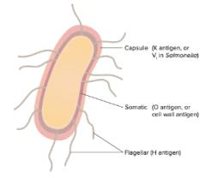
Estructuras antigénicas y factores de virulencia
Antígeno H: flagelar; K: la cápsula y/o fimbrias; O: el antígeno somático o de la pared celular.
No todas H y K, pero todas O, lipopolisacárido implicado en el choque endotóxico.
Subespecies o serotipos ​​= variaciones en los antígenos HKO.
La patogenia = endotoxinas; exotoxinas, cápsulas, fimbrias y moléculas que favorecen la adhesión a las células huésped.
Transfieren genes cromosómicos o plásmidos (resistencia, toxinas, cápsulas, hemolisinas y fimbrias).

Slide 10
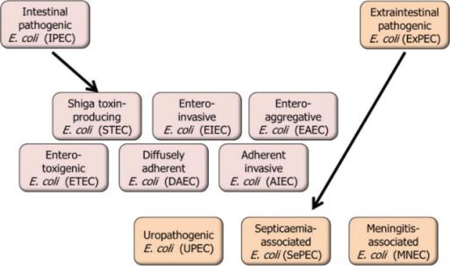
Escherichia coli
Más conocido; coliforme, la bacteria aeróbica más común en el intestino.
150 cepas no son muy infecciosas, virulencia por plásmidos ó son oportunistas.
Se agrupan en patotipos: poseen un conjunto común de factores de virulencia.
6 patotipos están asociados con la diarrea.

Slide 11
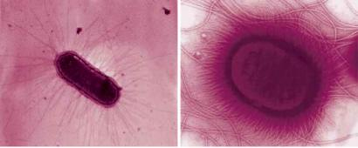
Escherichia coli
E. coli productora de toxina Shiga (STEC): colitis hemorrágica, síndrome urémico hemolítico, puede dañar el riñón. O157: H7.
E. coli enteroinvasiva (EIEC): invasión, ulceración de la mucosa del intestino grueso (disentería similar a Shigella).
E. coli enteroagregantes (EAEC): agregan y colonizan mucosa intestinal; enterotoxinas dañan e inducen inflamación. Diarrea pediátrica.
E. coli enterotoxigénica (ETEC): diarrea grave por dos exotoxinas (toxina termolábil (LT) toxina termoestable (ST)).
E. coli de adherencia difusa (DAEC): causa menor de diarrea pediátrica. No son patógenos humanos típicos.
E. coli enteropatógenas (EPEC): forma debilitante de diarrea infantil.

Slide 12
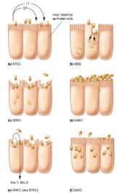
Escherichia coli
ETEC: ST y LT → hipersecreción de electrolitos y agua → diarrea acuosa.
EIEC: diarrea → penetrar y multiplicarse células epiteliales intestinales.
EPEC: se adhieren microvellosidades células epiteliales intestinales por adhesina (intimina) → destrucción.
EAEC: se adhieren a las células epiteliales, formando grupos “ladrillos apilados”.
STEC: toxina Shiga codificada por bacteriófagos (Stx-1 y / o Stx-2).
DAEC: se adhieren a toda la superficie de las células epiteliales. factor de virulencia aún no definido.

Slide 13
Enfermedades clínicas de E. coli
La mayoría transmiten entre humanos.
Agentes de diarrea infantil, 15% mortalidad infantil.
Prevalencia, regiones tropicales, superpobladas, instalaciones sanitarias deficientes, suministros de agua contaminados, adultos portadores.
La "venganza de Montezuma", el "vientre de Delhi", (70%).
5 a 7 días, diarrea acuosa abundante, fiebre leve, náuseas y vómitos. Algunos viajeros disentería enteroinvasiva crónica similar Shigella o Salmonella.

Slide 14
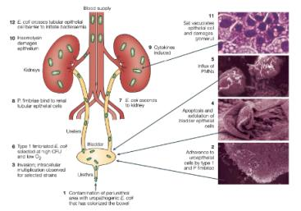
Enfermedades clínicas de E. coli
Uropatogénesis:
50% al 80% en personas sanas.
Pacientes con catéteres, riesgo.
Otras infecciones extraintestinales:
Meningitis neonatal, neumonía, septicemia, infecciones de heridas.
Complican cirugía, endoscopia, traqueotomía, cateterismo, diálisis renal y terapia inmunosupresora.

Slide 15
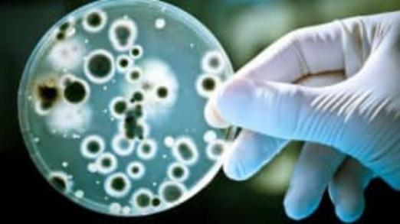
Otros coliformes
Mayoría oportunistas: Klebsiella, Enterobacter, Serratia y Citrobacter.
Fallan las defensas, procedimientos médicos.
Pueden infectar casi cualquier órgano; complicaciones más graves septicemia y endotoxemia.
Por su presencia generalizada, resistencia y el mal estado de los pacientes de difícil control.

Slide 16
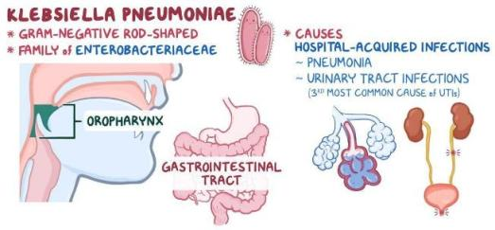
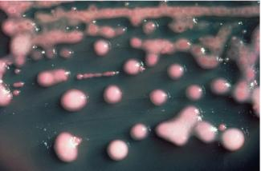
Otros coliformes
Klebsiella también en las vías respiratorias de individuos sanos → infecciones pulmonares crónicas.
Es promovida por la cápsula grande, previene la fagocitosis.
Algunas cepas producen toxinas.
La más importante Klebsiella pneumoniae, invasor secundario → neumonía nosocomial, meningitis, bacteriemia, infecciones de heridas e infecciones urinarias.

Slide 17
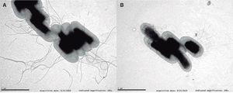
Otros coliformes
Enterobacter y un género estrechamente relacionado, Hafnia.
Habitan suelo, aguas residuales, productos lácteos.
Infecciones del tracto urinario. Menos frecuente heridas quirúrgicas, líquido cefalorraquídeo, esputo y sangre.
Es letal cuando se introduce en el torrente sanguíneo.

Slide 18
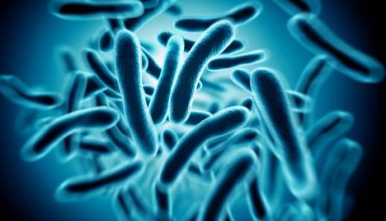
Otros coliformes
Citrobacter
Habita tierra, el agua y el colon humano.
Oportunista ocasional en infecciones del tracto urinario y bacteriemia en personas debilitadas.

Slide 19
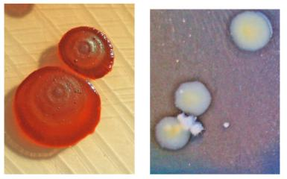
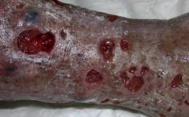
Otros coliformes
Serratia
Habita suelo, agua, intestino.
Serratia marcescens, pigmento rojo intenso (20 ° C y 30 ° C), poco o ningún pigmento (mayor de 37 ° C).
Invadir un huésped comprometido (septicemia y meningitis)
Infecciones de quemaduras y heridas.
La neumonía → en alcohólicos.
Se transmite por infusiones y equipos respiratorios contaminados.

Slide 20
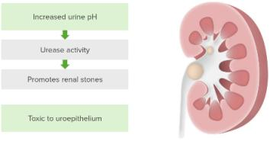
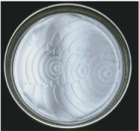
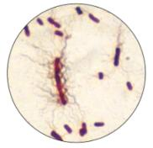
Entéricos no coliformes oportunistas
Tres géneros: Proteus, Morganella, y Providencia.
Saprobios, suelo, estiércol, aguas residuales o contaminadas. Comensales humanos y animales.
Normalmente inofensivos. Infecciones del tracto urinario, heridas, neumonía, septicemia, diarrea infantil.
Proteus, cálculos renales y daño por ureasa, aumento del pH de la orina.
Morganella morganii y Providencia infecciones similares. P. stuartii, quemaduras.

Slide 21
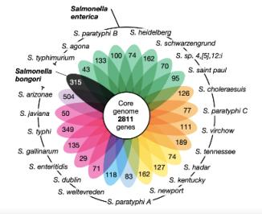
Verdaderos patógenos entéricos: Salmonella
2 especies, Salmonella enterica y Salmonella bongori (lagartos).
Salmonella enterica 6 subespecies; enterica, salamae, arizonae, diarizonae, houtenae e indica.
2.500 serotipos, (antígenos O y H). El serotipo fuente del aislado.
Serotipo = género-especie-subespecie, seguido de “serotipo” y el nombre del serotipo.
En general el serotipo se escribe como una especie (Salmonella typhimurium).

Slide 22
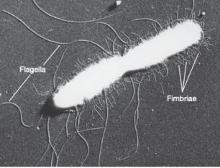
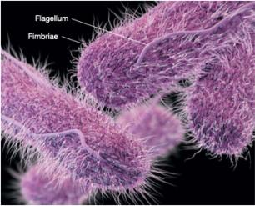
Verdaderos patógenos entéricos: Salmonella
Tienen flaflejos, crecen en la mayoría de los medios.
Fuera del huésped: agua dulce y temperaturas bajo cero.
Resistentes a químicos (bilis, tintes).

Slide 23
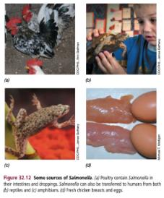
Salmonelosis
Gastroenteritis + de 2000 serovtipos. + frecuentes Typhimurium y Enteritidis.
1,2 millones de casos/año en USA; 19.000 hospitalización y 380 muerte.
Fuente tractos intestinales animales. Hs.s. agua contaminada o alimentos.
Incubación 12 a 72 horas. Bacterias se multiplican e invaden la mucosa intestinal.
Dolor abdominal, calambres, diarrea, náuseas, vómitos y fiebre. 4 a 7 días, hasta semanas.
Adultos: la mayoría se recuperan, problemas a niños y ancianos.
Tto: terapia de rehidratación intravenosos. Por lo general, antibióticos infección se propague.

Slide 24
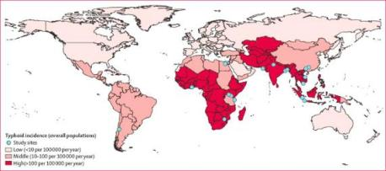
La fiebre tifoidea
Griego tifones = humo. Salmonella serotipo Typhi. Serotipo Paratyphi causa paratifoidea, muy similar; ambas se consideran Salmonella tifoidea.
Ingestión de alimentos o agua contaminados con heces de seres humanos, o persona a persona.
Hs.s exclusivos de Salmonella tifoidea. Asintomáticos perpetuan y propagan (María Tifoidea).
En portadores, crecen en vesícula biliar y llegan al intestino a través del conducto biliar.
Epidemias en Europa y América del Norte siglo XIX y principios XX: urbanización, revolución industrial, sistemas públicos mal planificados.
Actualmente Asia, África y América del Sur.

Slide 25
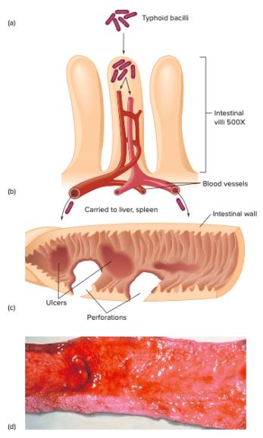
La fiebre tifoidea
1.000 y 10.000 bacilos para iniciar la infección.
Intestino delgado, se adhieren a la mucosa, Infección invasiva → septicemia.
Algunas personas, ulceras, hemorragia, perforación y peritonitis.
Fiebre y dolor abdominal, diarrea y estreñimiento.
El bacilo infiltra los ganglios linfáticos mesentéricos, fagocitos del hígado y el bazo.
Nódulos o abscesos en el hígado o el tracto urinario.
Incubación 10 a 14 días. Después de 3 meses, la mayoría no eliminar las bacterias en heces.

Slide 26
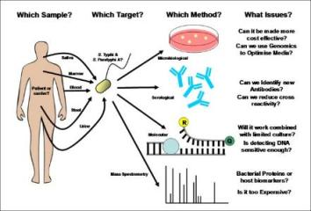
La fiebre tifoidea
Dx: historia del paciente y los síntomas, título de anticuerpos en aumento, aislamiento del bacilo.
Tratamiento: ciprofloxacina o ceftriaxona, extirpación quirúrgica de la vesícula biliar en paciente con inflamación crónica.
2 vacunas:
Vacuna oral viva atenuada.
Se basa en el polisacárido capsular.
Ambos protección temporal para viajeros y personal militar.

Slide 27
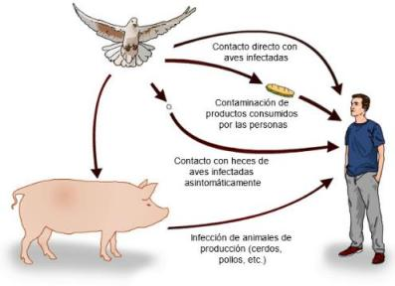
Salmonelosis
Se ha reportado a S. Agona, S. Heidelberg, S. Montevideo, S. Mbandaka y S. Tennessee: contaminación de cereales, pollo, pasta de sésamo, mantequilla de maní.
Intoxicación alimentaria o gastroenteritis.
Menos graves que la fiebre tifoidea.
Origen zoonótico, H.s.s portador en determinadas circunstancias.

Slide 28
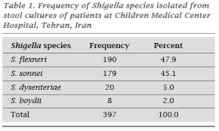
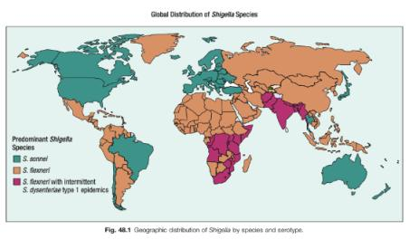
Shigella
Kiyoshi Shiga 1897. Gastronenteristis sevara (disentería) shigelosis.
Destruye epitelio el íleon y el colon, y provoca una inflamación local y sistémica.
Fiebre, náuseas, calambres abdominales dolorosos y diarrea acuosas con moco y sangre.
4 especies: S. sonnei, S. flexneri (+prevalentes) y S. boydii, S dysenteriae (forma más grave).
Son inmóviles, no encapsulados.
A nivel mundial, 165 millones casos, 600.000 muertes/año.

Slide 29
Shigella
Alimentos contaminados con heces (los dedos, las moscas y, a veces, los fómites". contacto persona a persona.
Dosis infecciosa requerida (100-200 células).
Se asocia con mal saneamiento, desnutrición y hacinamiento (guarderías, cárceles, instituciones mentales, hogares de ancianos y campamentos militares).
Portador crónico dura varios meses.

Slide 30
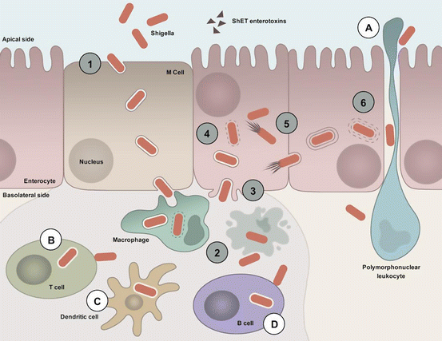
Shigella
Después de la ingestión, viaja hasta el colon, donde invade el epitelio del huésped:
Paso a través de células M.
Fagocitosis por macrófagos, escape de fagosomas e inducción de piroptosis
Invasión basolateral de enterocitos
Escape del fagosoma
Propagación de célula a célula
Lisis del fagosoma de la doble membrana.
Afecta el S.I. :
Induce una afluencia de PMN
Invade LT, células dendríticas y LB, para inducir la apoptosis.

Slide 31
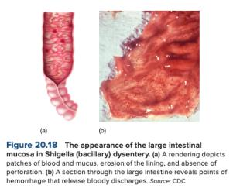
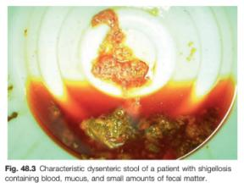
Shigella
Invade las células de las vellosidades del intestino grueso. Entra en la mucosa intestinal por medio de las células linfoides de las placas de Peyer → respuesta inflamatoria, destrucción tisular.
Los factores de virulencia + importantes:
Endotoxina: fiebre
Enterotoxina: daña mucosa y vellosidades.
Las áreas de erosión dan lugar a hemorragias y secreción abundante de moco
S. dysenteriae exotoxina termolábil (toxina shiga): lesiones en los nervios, daños intestino, riñones.

Slide 32
Shigella
El período de incubación 1 a 3 días, y se eliminan 1 a 2 semanas.
Normalmente es autolimitada en adultos (4 a 7 días); en bebés y niños pequeños, puede ser fatal.
A veces, en bebés y niños desnutridos, ocurren complicaciones neurológicas e insuficiencia renal.
La prevención es una cuestión de buena higiene personal, y mantenimiento de un suministro de agua limpia.
El aislamiento y la identificación, protocolos habituales para entéricos.
Trataminto: reposición de líquidos y electrolitos y fármacos orales (ciprofloxacina y sulfatrimetoprim (SxT).
No hay ninguna vacuna disponible.

Slide 33
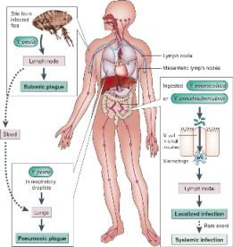
Patógeno no entérico: Yersinia
17 especies, 3 causan infecciones zootónicas (yersiniosis).
Y. enterocolitica:
Animales de granja, salvajes, mascotas, peces, frutas, verduras y agua potable.
Incubación 4 a 10 días, invaden mucosa del intestino delgado y algunas entran a linfa y se alojan en los fagocitos.
Inflamación del íleon y ganglios linfáticos mesentéricos → dolor abdominal intenso similar apendicitis.
Y.pseudotuberculosis: menos graves, inflamación de los ganglios linfáticos más que mucosas.
Y. pestis: peste bubónica, peste neumónica.

Slide 34
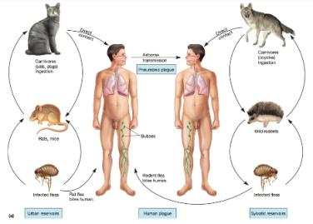
Yersinia pestis y la peste
Plaga evoca visiones de muerte y morbilidad más que cualquier otra.
La peste (en latín plaga, peste). Zooonosis, de roedor/humano por la picadura de una pulga infectada, el contacto directo con animales infectados o sus productos, inhalación de gotitas contaminadas en el aire.
Transmitida por varias especies de pulgas, la pulga de la rata Xenopsylla cheopis.
Las pulgas ingieren las bacterias en una comida de sangre, la bacteria se multiplica en el intestino.

Slide 35
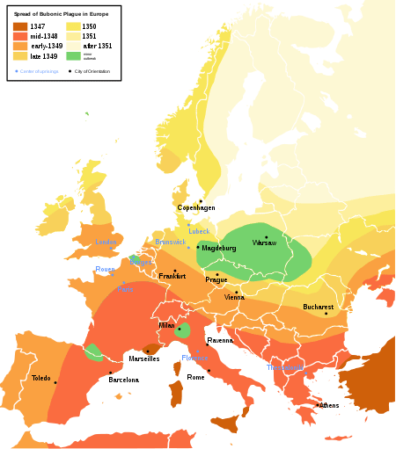
Yersinia pestis y la peste
Desde la antigüedad, la primera que se registró mató 100 millones de personas en el siglo VI. La última gran pandemia ocurrió a fines del siglo XIX.
Cada año se notifican a la OMS entre 1.000 y 2.000 casos de peste.

Slide 36
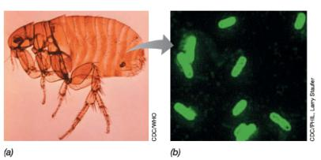
Yersinia pestis y la plaga
Facultativamente aeróbica, encapsulada que se cultiva fácilmente en cultivos de laboratorio.
Factores virulentos:
Proteínas capsulares y envoltura: protegen contra la fagocitosis, favorecen crecimiento intracelular.
Coagulasa: coagula la sangre, obstrucción del esófago en las pulgas y obstrucción de vasos sanguíneos en los Hs.s.
Endotoxina y una toxina murina muy potente.
Patología de la peste.
Inocuo inicial 3 a 50 células. Una vez en el cuerpo humano, las bacterias se multiplican en la sangre y la linfa.

Slide 37
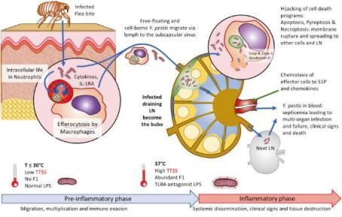
Yersinia pestis y la plaga
Las manifestaciones: peste bubónica, septicémica o neumónica.
Peste bubónica: bacilo viaja a ganglios linfáticos, se replican.
Ganglios linfáticos regionales se inflaman (bubones). Típicamente inguinal, menos y axila o cervical. Bubones se llenan de Y. pestis, la cápsula previene la fagocitosis.
Los bubones secundarios en ganglios linfáticos periféricos, ingresan a sangre (peste septicémica).

Slide 38
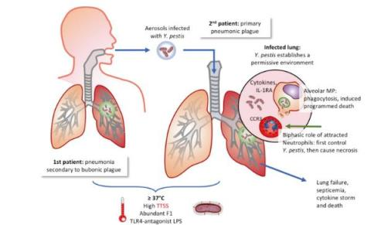
Yersinia pestis y la plaga
La coagulasa causa coagulación intravascular diseminada, hemorragia subcutánea y púrpura → necrosis y gangrena (peste negra).
Infección no tratada inflamación y dolor de los ganglios linfáticos, postración, shock, gangrena, delirio, muerte en tres a cinco días.
Peste neumónica: infección en pulmones, contagiosa por esputo, aerosoles. Fatal sin el tratamiento.

Slide 39
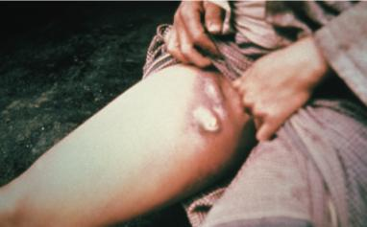
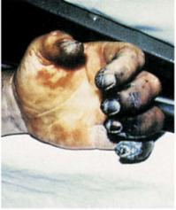
Yersinia pestis y la plaga
Diagnóstico, tratamiento: muerte a los 2 a 4 días después de la aparición de los síntomas; son imperativos el diagnóstico y el tratamiento oportunos
La historia del paciente, viajes a regiones endémicas, síntomas, hallazgos de laboratorio de los aspirados de bubón. La estreptomicina es el antibiótico de elección.
La peste tratada tiene una tasa de supervivencia del 90% al 95%.

